Slide 2
节气由来
目录
天气特点
节气民俗
节气养生

Slide 3
节气由来
01
大暑是农历二十四节气之一，太阳位于黄经120°。大暑期间，中国民间有饮伏茶，晒伏姜，烧伏香，喝羊肉汤等习俗。

Slide 4
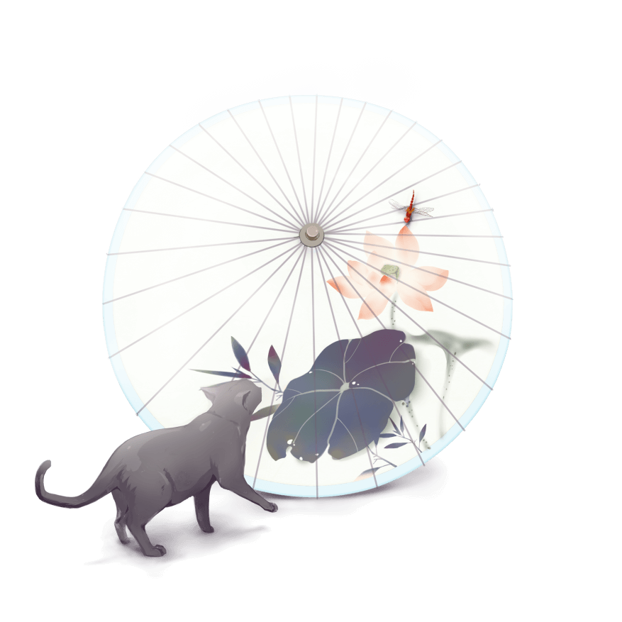
https://www.ypppt.com/
节气由来
大暑是农历二十四节气之一，太阳位于黄经120°。大暑期间，中国民间有饮伏茶，晒伏姜，烧伏香，喝羊肉汤等习俗。《月令七十二候集解》中说：“大暑，六月中。暑，热也，就热之中分为大小，月初为小，月中为大，今则热气犹大也。”其气候特征是：“斗指丙为大暑，斯时天气甚烈于小暑，故名曰大暑。”大暑节气正值“三伏天”里的“中伏”前后，是一年中最热的时期，气温最高，农作物生长最快，同时，很多地区的旱、涝、风灾等各种气象灾害也最为频繁。

Slide 5
节气由来
《通纬·孝经援神契》：“小暑后十五日斗指未为大暑，六月中。小大者，就极热之中，分为大小，初后为小，望后为大也。”
这时正值中伏前后，中国大部分地区为一年最热时期，也是喜热作物生长速度最快的时期。中国劳动人民将大暑分为三候：“一候腐草为萤；二候土润溽暑；三候大雨时行。

Slide 6
节气由来
世上萤火虫约有二千多种，分水生与陆生两种，陆生的萤火虫产卵于枯草上，大暑时，萤火虫卵化而出，所以古人认为萤火虫是腐草变成的；第二候是说天气开始变得闷热，土地也很潮湿；第三候是说时常有大的雷雨会出现，这大雨使暑湿减弱，天气开始向立秋过渡。

Slide 7
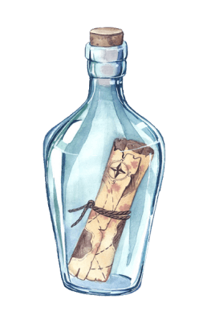
节气由来
腐草为萤
曰丹良，曰丹鸟，曰夜光，曰宵烛，皆萤之别名。离明之极，则幽阴至微之物亦化而为明也。《毛诗》曰：熠耀宵行。另一种也，形如米虫，尾亦有火，不言化者，不复原形，解见前。
土润溽暑
溽，湿也，土之气润，故蒸郁而为湿；暑，俗称龌龊，热是也。
大雨时行
前候湿暑之气蒸郁，今候则大雨时行，以退暑也。

Slide 8
天气特点
02
大暑是农历二十四节气之一，太阳位于黄经120°。大暑期间，中国民间有饮伏茶，晒伏姜，烧伏香，喝羊肉汤等习俗。

Slide 9
节日PPT模板 http://www.ypppt.com/jieri/
天气特点
大暑节气正值“三伏”，是我国一年中日照最多、气温最高的时期，全国大部分地区干旱少雨，许多地区的气温达35度以上，俗称的“三大火炉”也最旺。
在我国华南以北的长江中下游等地区，如苏、浙、赣等一带处于炎热少雨季节，滴雨似黄金。有“小暑雨如银，大暑雨如金”，“伏里多雨，囤里多米”，“伏天雨丰，粮丰棉丰”，“伏不受旱，一亩增一担”的说法。

Slide 10
天气特点
恰如左河水诗云：“日盛三伏暑气熏，坐闲烦静在蝇蚊。纵逢战鼓云中起，箭射荷塘若洒金。”如果大暑前后出现阴雨，则预示以后雨水多。农谚有“大暑有雨多雨，秋水足；大暑无雨少雨，吃水愁”的说法。
而在我国的华南西部地区虽然高温出现也最频繁，但雨水却最丰沛、雷暴最常见，是雷阵雨最多的季节。在夏天午后，闪电如果出现在东方，雨不会下到这里，若闪电在西方，则雨势很快就会到来，要想躲避都来不及。
Notes:
https://www.ypppt.com/

Slide 11
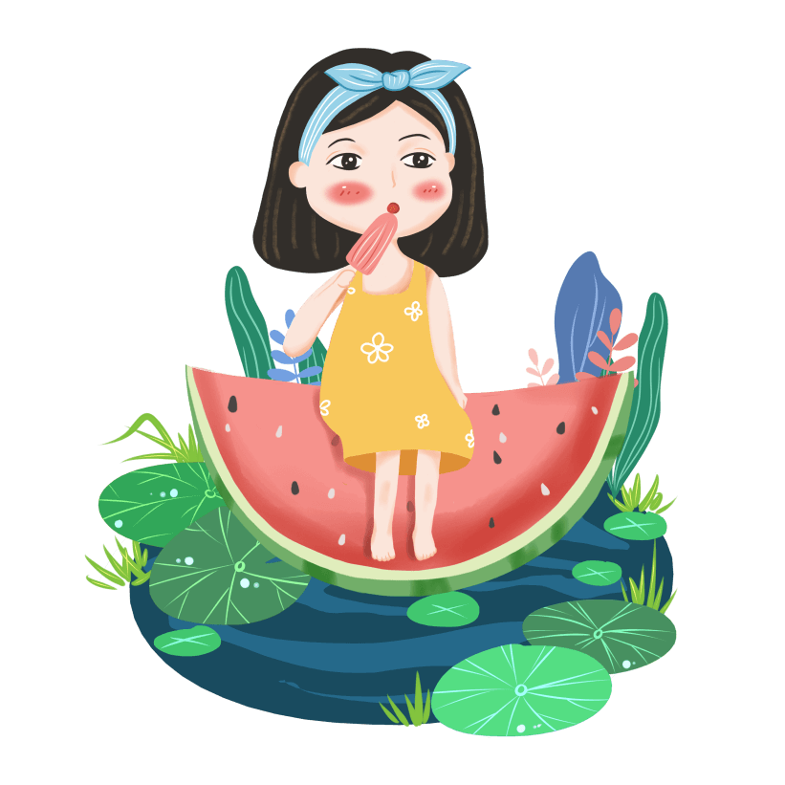
天气特点
大家都知道“热在三伏”。大暑一般处在三伏里的中伏阶段。这时在我国大部分地区都处在一年中最热的阶段，而且全国各地温差也不大。刚好与谚语：“冷在三九，热在中伏”相吻合。大暑相对小暑，顾名思义，更加炎热。古书中说“大者，乃炎热之极也。”暑热程度从小到大，大暑之后便是立秋，正好符合了物极必反规律，可见大暑的炎热程度了。

Slide 12
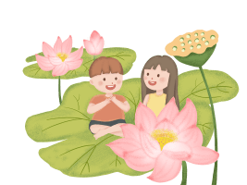
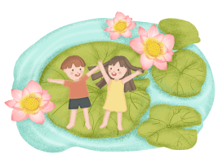
天气特点
大暑节气时，我国除青藏高原及东北北部，大部分地区天气炎热，35℃的高温已是司空见惯，40℃的酷热也不鲜见。著名的三大火炉：南京、武汉、重庆在大暑前后也是炉火最旺。比“三大火炉”更热的地方还有很多，如安庆、九江等。每年最热的地方也不相同。
每年最热的地方也不相同。2003年6～8月的最热城市是福州、杭州、长沙和南昌。当然最热的“火炉”，要属新疆的“火焰山”——吐鲁番。大暑前后，下午的气温常在40℃以上。旅居新疆的清代诗人肖雄在他的《西疆杂述》诗集中写到“试将面饼贴之砖壁，少顷烙熟，烈日可畏。

Slide 13
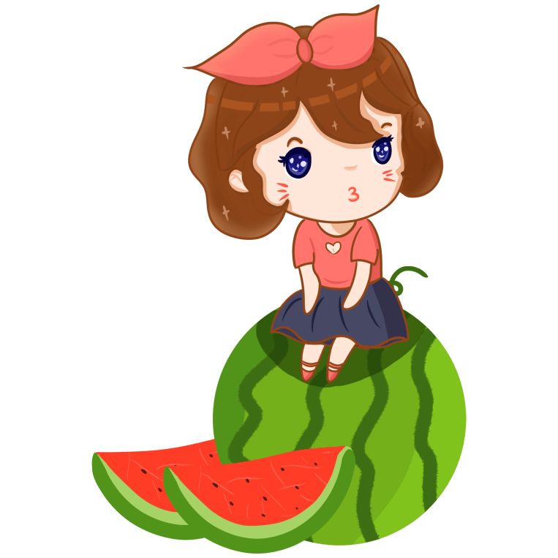
大暑期间的高温是正常的气候现象，此时，如果没有充足的光照，喜温的水稻、棉花等农作物生长就会受到影响。但连续出现长时间的高温天气，对水稻等作物成长十分不利。长江中下游地区有这样的农谚：“五天不雨一小旱，十天不雨一大旱，一月不雨地冒烟”。可见，高温少雨是伏旱形成的催生条件，伏旱区持续的大范围高温干旱的危害有时大于局地洪涝。除长江中下游地区需要防旱外，陕甘宁、西南地区东部、特别是四川东部、重庆等地也要防旱。
天气特点

Slide 14
节气民宿
03
大暑是农历二十四节气之一，太阳位于黄经120°。大暑期间，中国民间有饮伏茶，晒伏姜，烧伏香，喝羊肉汤等习俗。

Slide 15
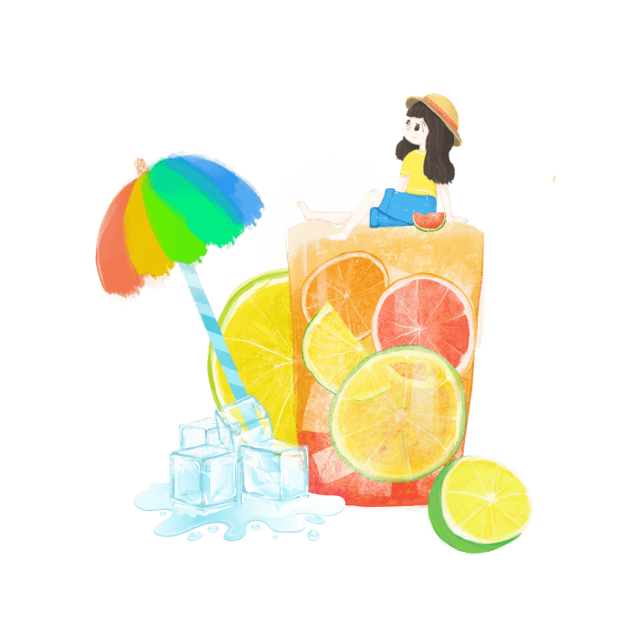
节气习俗
喝暑羊
斗蟋蟀
山东不少地区有在大暑到来这一天“喝暑羊”（即喝羊肉汤）的习俗。在枣庄市，不少市民大暑这天到当地的羊肉汤馆“喝暑羊”。
大暑是乡村田野蟋蟀最多的季节，中国有些地区的人们茶余饭后有以斗蟋蟀为乐的风俗

Slide 16
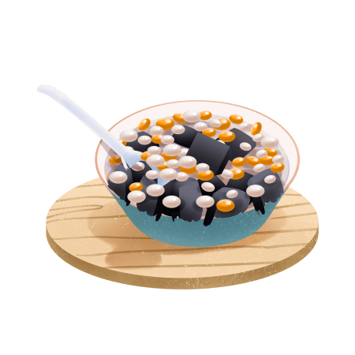
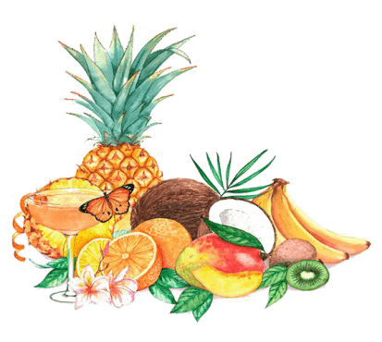
节气习俗
吃仙草
吃凤梨
广东很多地方在大暑时节有“吃仙草”的习俗。仙草又名凉粉草、仙人草，唇形科仙草属草本植物，是重要的药食两用植物资源。由于其神奇的消暑功效，被誉为“仙草”。
大暑期间，台湾有吃凤梨的习俗，民间百姓认为这个时节的凤梨最好吃。加上凤梨的闽南语发音和“旺来”相同，所以也被用来作为祈求平安吉祥、生意兴隆的象征。

Slide 17
节气养生
04
大暑是农历二十四节气之一，太阳位于黄经120°。大暑期间，中国民间有饮伏茶，晒伏姜，烧伏香，喝羊肉汤等习俗。

Slide 18
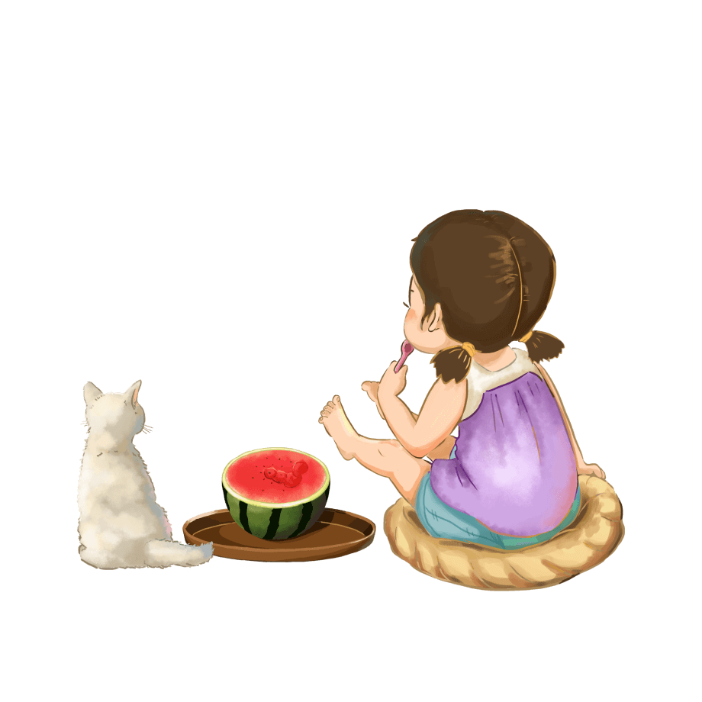
节气养生
多吃苦味食物
苦味食物不仅清热，还能解热祛暑、消除疲劳。所以，大暑时节，适当吃点苦瓜、苦菜、苦荞麦等苦味食物，可健脾开胃、增进食欲，不仅让湿热之邪对您敬而远之，还可预防中暑，可谓一举两得。此外，苦味食物还可使人产生醒脑、轻松的感觉，有利于人们在炎热的夏天恢复精力和体力，减轻或消除全身乏力、精神萎靡等不适。

Slide 19
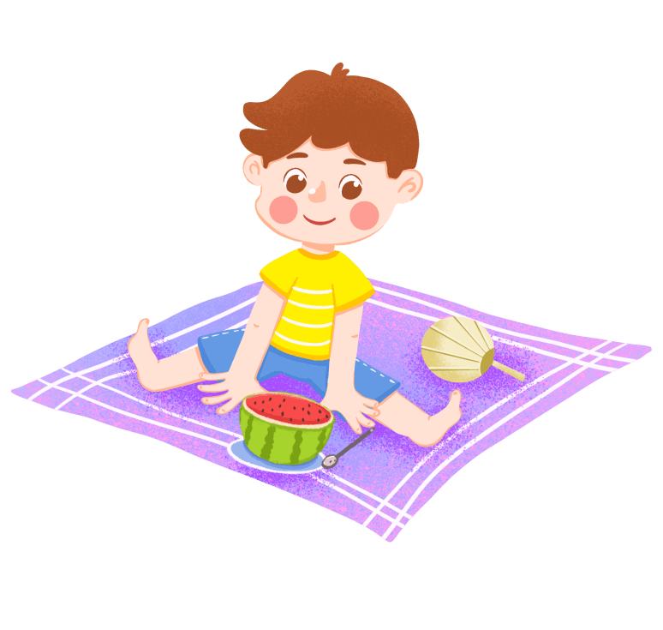
节气养生
增加清热解暑
健脾利湿食物的摄入。绿豆汤是我国民间传统的解暑食物，除了脾胃虚寒及体质虚弱者均可放心食用。此外，像荷叶、西瓜、莲子、冬瓜等也具有很好的清热解暑作用。扁豆、薏仁具有很好的健脾作用，是脾虚患者的夏日食疗佳品。

Slide 20
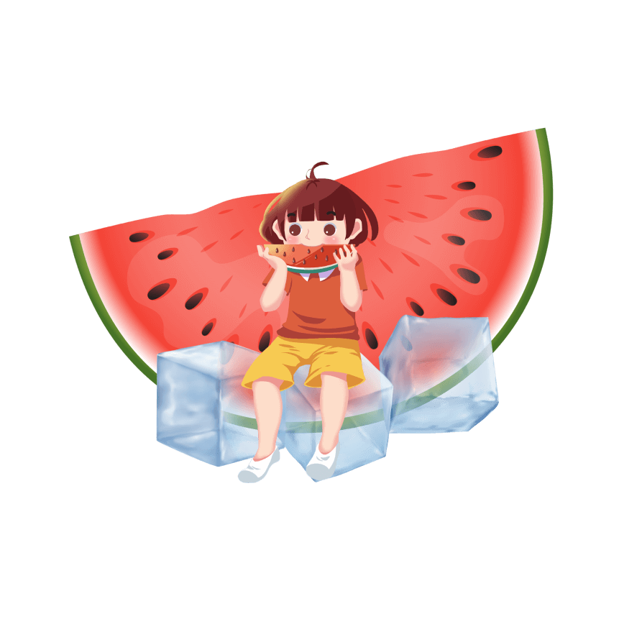
节气养生
益气养阴的食物不可少
大暑天气酷热，出汗较多，容易耗气伤阴，此时，人们常常是“无病三分虚”。因此，除了及时补水，还应常吃一些益气养阴且清淡的食物以增强体质。如山药、大枣、海参、鸡蛋、牛奶、蜂蜜、莲藕、木耳、豆浆、百合粥、菊花粥等。

Slide 22
更多精品PPT资源尽在—优品PPT！
www.ypppt.com
PPT模板下载：www.ypppt.com/moban/ 节日PPT模板：www.ypppt.com/jieri/
PPT背景图片：www.ypppt.com/beijing/ PPT图表下载：www.ypppt.com/tubiao/
PPT素材下载： www.ypppt.com/sucai/ PPT教程下载：www.ypppt.com/jiaocheng/
字体下载：www.ypppt.com/ziti/ 绘本故事PPT：www.ypppt.com/gushi/
PPT课件：www.ypppt.com/kejian/
Notes:
模板来自于 优品PPT https://www.ypppt.com/

